Slide 1
Betreiberpflichten: Von der Identifizierung bis zur operativen Umsetzung
Christoph Niewöhner, MAQSIMA GmbH

Slide 2

Mehr als 25 Jahre Erfahrung im Bereich technische Compliance.
Vorstellung MAQSIMA GmbH
1999 – Gründung der MAQSIMA GmbH
2001 – Übernahme der i-Punkt Software GmbH unter dem Dach des TÜV Saarland
2003 – Zertifizierung nach der DIN EN ISO 9001
2006 – Beteiligung der Certina AG
2016 – Auszeichnung von MAQSIMA TMS mit dem Industriepreis 2016 „Best of“
– Erneute Auszeichnung von MAQSIMA TMS mit dem Industriepreis 2018 „Best of“
– Einstieg der französischen Bassetti-Gruppe
- Erneute Auszeichnung mit dem Siegel „Familienfreundliches Unternehmen“
Standort: Sulzbach / Saar
Geschäftsführung : Christoph Niewöhnerhner

Slide 3
Der Überblick.
Unzählige Gesetze, Vorschriften, Regeln …
Die MAQSIMA Betreiberpflicht
Das MAQSIMA Konzept
Delegation der Betreiberpflichten
CAFM: Planung. Durchführung. Dokumentation.
Inhalt

Slide 4
Der Überblick.
Unzählige Gesetze, Vorschriften, Regeln …
Inhalt

Slide 5


Das Ziel.
Unzählige Gesetze, Vorschriften, Regeln ….
Zur Umsetzung der gesetzlichen Anforderungen benötigt ein Unternehmen einen durchgängigen Prozess ausgehend vom Regelwerkstext bis zur Dokumentation der Prüfung durch den Mitarbeiter / Dienstleister.
Übergeordnete Systematik zur Erfüllung aller Pflichten von technischen Gebäudeausrüstungen, Anlagen und Arbeitsmitteln
Informationen über Änderungen des Rechtsinhalts, des Status und der Gültigkeit
Konkrete Arbeits- und Prüfvorgaben für die verantwortlichen Personen
Integration der rechtlichen Inhalte in das FM-System
Daten der zur prüfenden Gebäudeausrüstung, Anlagen und Arbeitsmittel mit den notwendigen Attributen im FM-System
Planung der Prüfungen und Dokumentation der Durchführung

Slide 6



Die Systematik.
Unzählige Gesetze, Vorschriften, Regeln ….
Um die gesetzlichen Anforderungen im eigenen Unternehmen umzusetzen, müssen die Gesetze und Regelwerke systematisch ausgewertet und softwarebasiert aufbereitet werden.
Kenntnis
Systematisch
Effizienzsteigerung
Kenntnis der relevanten Vorschriften und Inhalte
Passgenaue Aktualisierung bei Regelwerksänderungen
Einheitliche Aufbereitung der Vorschriften
Konkrete Anweisungen
Konzentration auf die relevanten Inhalte von Regelwerken
Keine aufwendige Suche nach relevanten Vorschriften
Anwenderorientierte Darstellung der Anforderungen
Einfache Usability

Slide 7

Die gesetzlichen Anforderungen sind nicht nach betrieblichen Anforderungen (z.B. nach Tätigkeiten, Anlagen, Arbeitsmitteln, Unternehmensprozessen) aufgebaut – sondern nach Themengebieten.
Unzählige Gesetze, Vorschriften, Regeln ….
Das Problem – Teil 1.
Arbeitsschutzgesetz
Bildschirmarbeitsverordnung
Gefahrstoffverordnung
Strahlenschutzverordnung
Technische Anlagen und
Einrichtungen nach
Bauordnungsrecht
Biostoffverordnung
Abfallrecht
Lärm- und Vibrations-Arbeitsschutzverordnung
VDMA-Regelwerk
Datenschutz
Röntgenverordnung
Betriebssicherheits-
verordnung
Eichpflichtige
Messgeräte
Feuerungsanlagen
Verordnung über arbeits-
medizinische Vorsorge
Verordnung über Sicherheit und
Gesundheitsschutz bei der
Benutzung persönlicher
Schutzausrüstung
Arbeitssicherheitsgesetz
VDE-Regelwerk
Arbeitsstättenverordnung
Vorschriften, Regelwerke, Informationen und Grundsätze der Deutschen Gesetzlichen
Unfallversicherung (DGUV)
DVGW-Regelwerk
Lastenhand-
habungsverordnung
Abwasserrecht
usw. ….

Slide 8
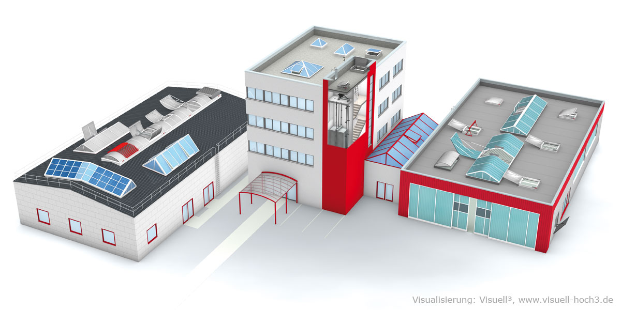

Das Problem – Teil 2
Unzählige Gesetze, Vorschriften, Regeln ….
Die Zuordnung von Regelwerken zu konkreten Anlagen / Arbeitsmitteln / Maschinen / Gebäudeeinrichtungen ist in der Praxis oft schwierig.
Betreiberpflichten für Rauch- und Wärmeabzügen?
Betreiberpflichten für Aufzüge?
Betreiberpflichten für Gebäude?
Betreiberpflichten für Stetigförderer?
Betreiberpflichten für Dächer?
Betreiberpflichten für Türen und Fenster?
Betreiberpflichten für Bäume?
8

Slide 9
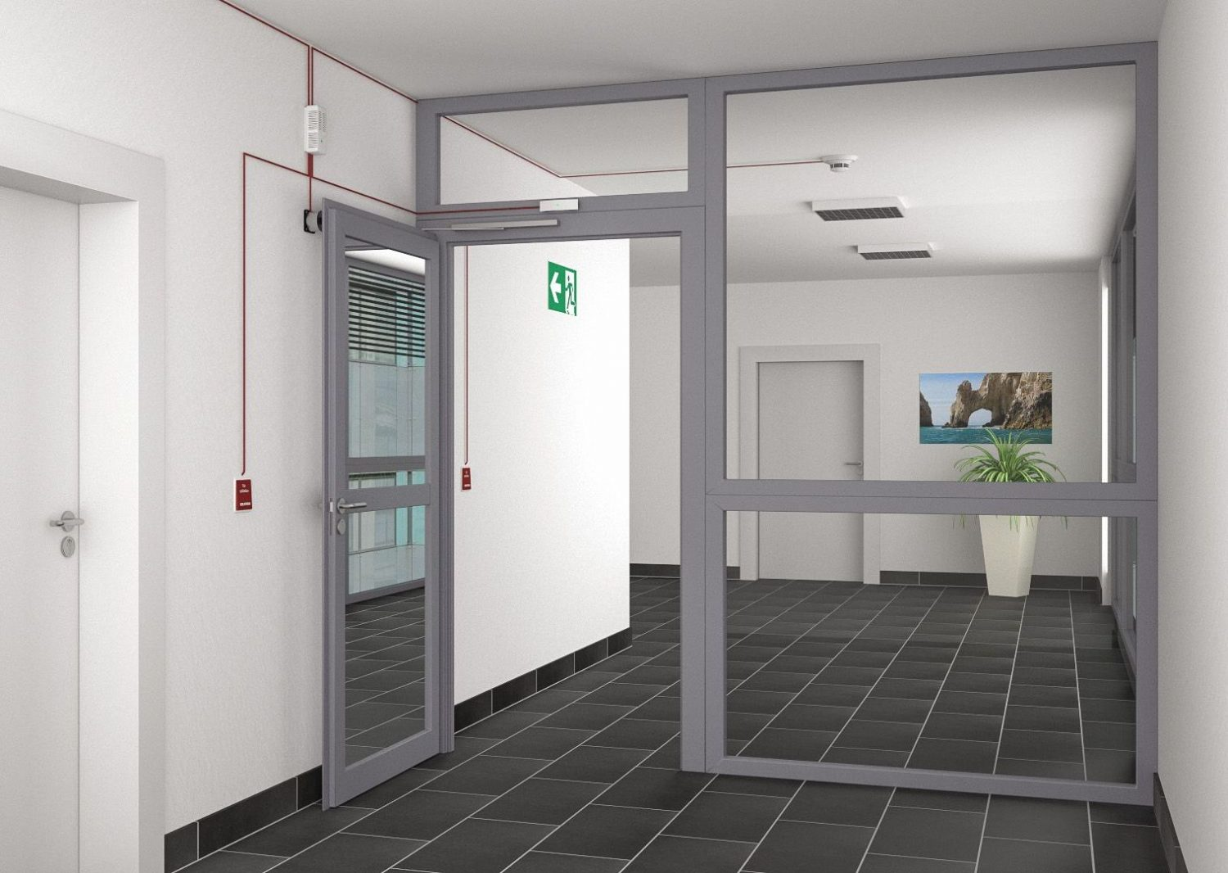
Das Problem – Teil 3
Unzählige Gesetze, Vorschriften Regeln ….
Die Ableitung von konkreten Vorgaben und Maßnahmen für die Umsetzung aus den einschlägigen Regelwerken.
ASR A1.7 Türen und Tore
DGUV 208-022 Türen und Tore
DIBt-Zulassungsbescheid Brandschutztür
DIBt-Zulassungsbescheid Feststellanlage
DGUV 208-010 Verschlüsse für Türen von Notausgängen
DIBt-RF Richtlinien für Feststellanlagen
DIN 14667 Instandhaltung von elektrisch gesteuerten
Feststellanlagen für Feuerschutz- und Rauchschutzabschlüsse
TAnlVO Verordnung über technische Anlagen und
Einrichtungen nach Bauordnungsrecht
SPrüfV Sicherheitsanlagen-Prüfverordnung
ArbStättV Arbeitsstättenverordnung
DGUV 208-026 Sicherheit von kraftbetätigten Karusselltüren
DGUV 208-014 Glastüren, Glaswände
MPA-Zulassungsbescheid Rauchschutztür
Herstellervorgaben

Slide 10

MAQSIMA myFM beginnt von der anderen Seite.
Die MAQSIMA Betreiberpflicht.
Erdgasanlage
Photovoltaikanlage
Sand- und
Schlammfänge
Steiggänge für Behälter und
umschlossene Räume
Verkehrswege
Gefahrenmelde-
anlage
Öltank < 10.000 l
Steigleitern
Anlagen zur Versicherung
von Niederschlagswasser
Ölheizung mit
schwefelarmen
Heizöl
Rückflussverhinderer
Blitzschutzanlage
Schutzklasse I, II, III, IV
Beleuchtung von
Außenanlagen
Abscheideranlagen für Fette
Abwasserhebeanlagen und Tauchpumpen
Fehlerstrom-, Differenzstrom
und Fehlerspannungs-Schutzschalter
in nichtstationären Anlagen
Trinkwassererwärmer
Filter, rückspülbar
bzw. nicht rückspülbar
Netzersatzanlage
Sicherheitsstrom-
versorgung
Steigleitungen
nass / trocken
Feuerungsanlagen
Fernwärmeanlagen
Auffangwannen

Slide 11
Der Überblick.
Die MAQSIMA Betreiberpflicht
Inhalt

Slide 12

Einfach. Transparent. Nachvollziehbar.
Die MAQSIMA Betreiberpflicht.
Blitzschutz Schutzklasse III und IV
Prüfung vor Inbetriebnahme durchführen
MAQSIMA
Betreiberpflicht
Wiederkehrende Sichtprüfung durchführen
Zyklus: 2 Jahre
Qualifikation: Blitzschutz-Fachkraft
Checklisten mit konkreten Prüfinhalten
Prüfen, ob das Gesamtsystem mit den technischen Unterlagen übereinstimmt
Prüfen, ob sich das Gesamtsystem des äußeren und inneren Blitzschutzes in einem ordnungsgemäßen Zustand befindet
Prüfen, ob alle sichtbaren Erdungsanschlüsse in Ordnung sind
…..
Rechtsnorm: VDE 0185-305-3-3
Umfassende Prüfung durchführen

Slide 13
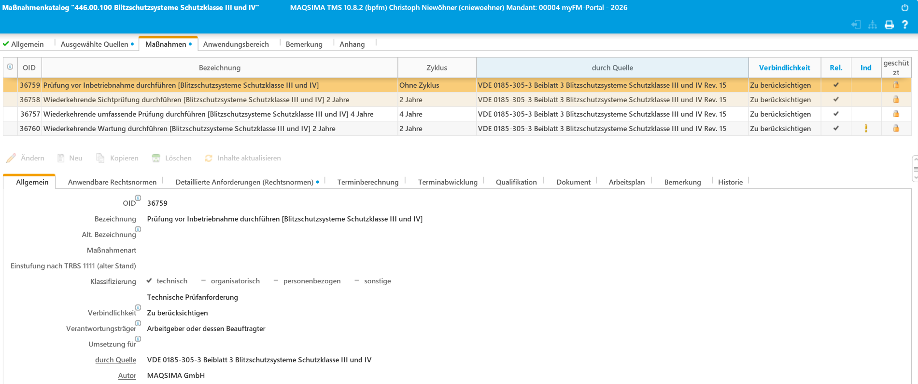
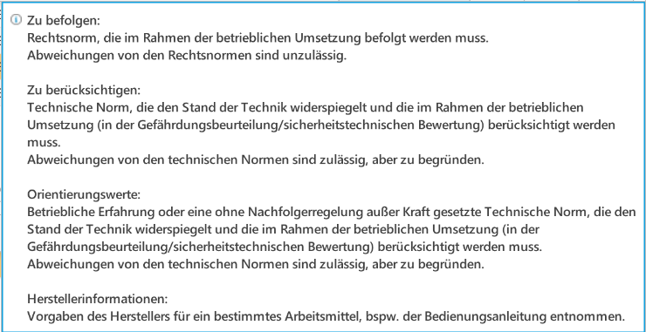
Blitzschutzsystem Schutzklasse III und IV.
Die MAQSIMA Betreiberpflicht.

Slide 14
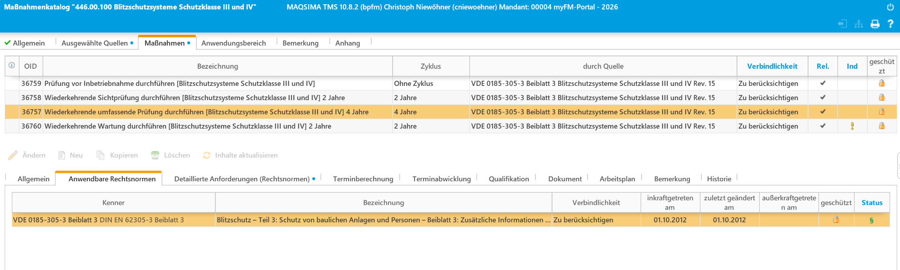
Blitzschutzsystem Schutzklasse III und IV.
Die MAQSIMA Betreiberpflicht.

Slide 15
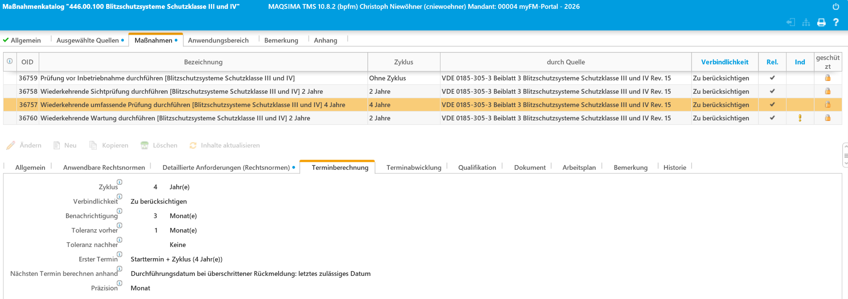
Blitzschutzsystem Schutzklasse III und IV.
Die MAQSIMA Betreiberpflicht.

Slide 16
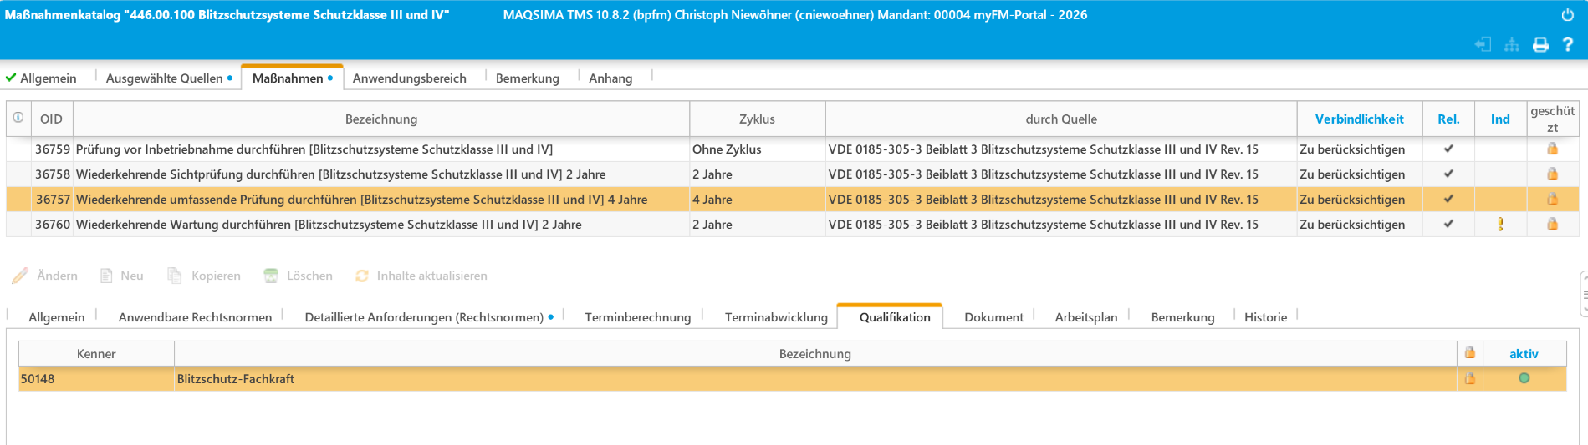
Blitzschutzsystem Schutzklasse III und IV.
Die MAQSIMA Betreiberpflicht.

Slide 17
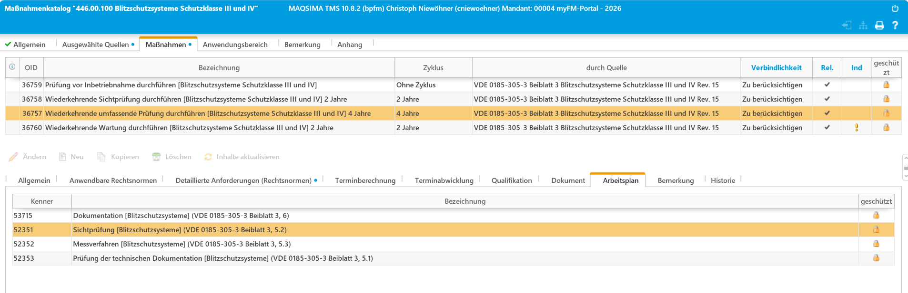
Blitzschutzsystem Schutzklasse III und IV.
Die MAQSIMA Betreiberpflicht.

Slide 18
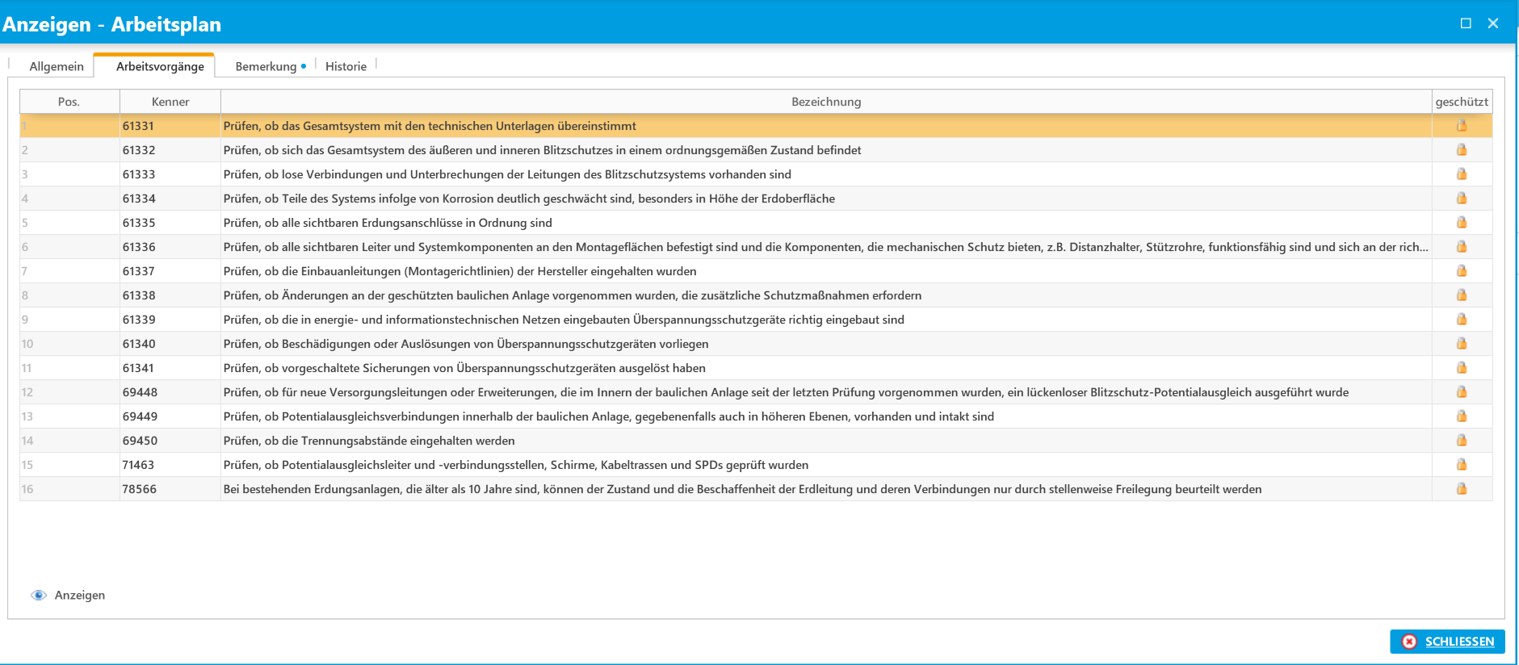
Blitzschutzsystem Schutzklasse III und IV.
Die MAQSIMA Betreiberpflicht.

Slide 19
Der Überblick.
Das MAQSIMA Konzept
Inhalt

Slide 20
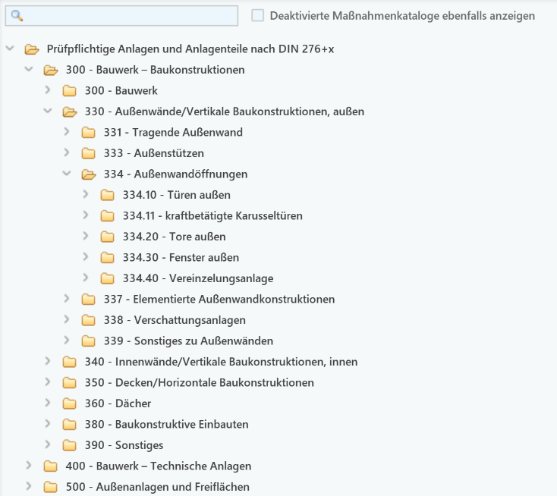
Der Ausgangspunkt: Das MAQSIMA Referenz-Modell.
Das MAQSIMA Konzept.
Einheitliche Definitionen
Standardisierte Merkmale
Definierte Fachregeln
Struktur nach
  DIN 276
  CAFM-Connect

Slide 21
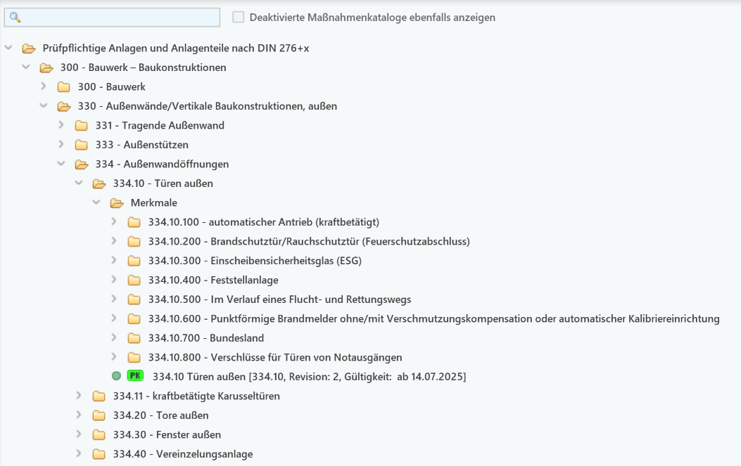
Der Ausgangspunkt: Das MAQSIMA Referenz-Modell.
Das MAQSIMA Konzept.
Definierte Merkmale (Attribute) steuern, welche Betreiberpflichten im Detail anwendbar sind.

Slide 22
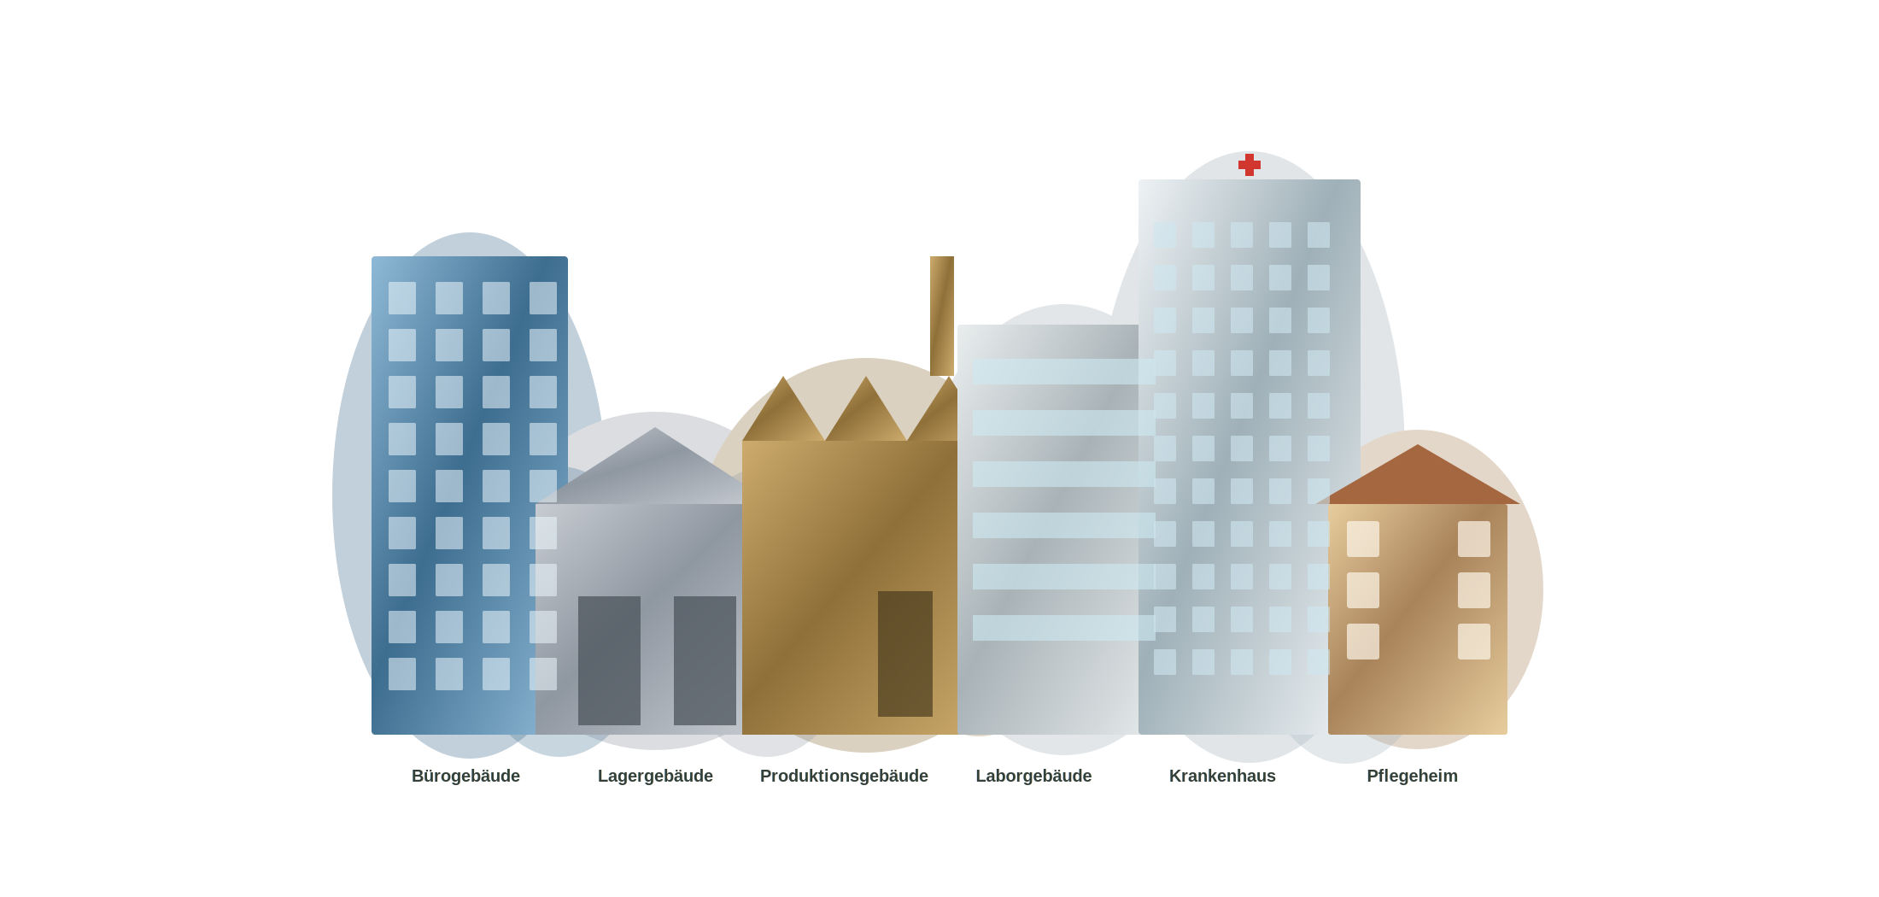
Unterschiedliche Gebäude – unterschiedliche Prüfplichten.
Das MAQSIMA Konzept.
Jeder Gebäudetyp /
jedes Gebäude bringt eigene technische Anlagen mit – und damit unterschiedliche Prüf- und Wartungspflichten.

Slide 23
Das MAQSIMA Vorgehen.
Das MAQSIMA Konzept.
Vorfilter 1:
Gebäudetyp(en)
Bundesland
Nicht relevante Klassen und Betreiberpflichten werden entfernt bzw. markiert.
Software, KI und menschliche Expertise.

Slide 24
Das MAQSIMA Vorgehen.
Das MAQSIMA Konzept.
Vorfilter 2:
KI-gestützter Vergleich von:
Equipmentlisten
Klassenlisten
…..
Nicht relevante Klassen und Betreiberpflichten werden entfernt bzw. markiert.
Software, KI und menschliche Expertise.

Slide 25
Das MAQSIMA Vorgehen.
Das MAQSIMA Konzept
Vorfilter 3* für „grüne“ und „gelbe“ Klassen:
KI-gestützter Assistent zur Ermittlung von Prüfpflichten:
Bilder
Frage-Antwort-Entscheidungsbäume
?
?
ü
ü
?
ü
ü
?
Nicht relevante Klassen und Betreiberpflichten werden entfernt bzw. markiert.
ü
ü
Software, KI und menschliche Expertise.
* Aktuell in der Entwicklung

Slide 26
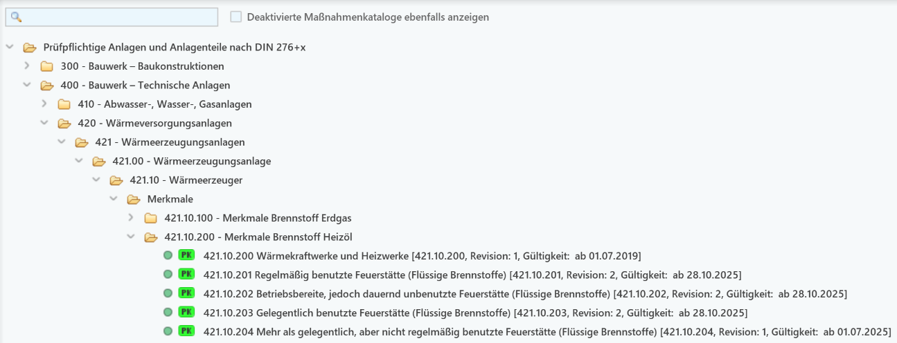
Das MAQSIMA Vorgehen.
Das MAQSIMA Konzept.
Menschliche Expertise für „rote“ Klassen und offene Punkte aus den 3 Vorfiltern.
Software, KI und menschliche Expertise.

Slide 27

Das MAQSIMA Vorgehen.
Das MAQSIMA Konzept.
Begehung und / oder Workshop zur Validierung und
Klärung der offenen Punkte.
Software, KI und menschliche Expertise.

Slide 28

Das MAQSIMA Vorgehen.
Das MAQSIMA Konzept.
Transformation – aus allen Informationen wird das Klassenmodell des Kunden erstellt:
auf den Kunden zugeschnitten
  nur relevante Prüf- und Betreiberpflichten
  Nomenklatur gemäß Vorgaben des Kunden
  Struktur gemäß Vorgaben des Kunden
flexibel erweiterbar
spezifisches Update bei Regelwerksänderungen
  kein allgemeines Update für alle Kunden
  gezieltes Update für die Prüf- und Betreiberpflichten, die tatsächlich beim Kunden verwendet werden
Software, KI und menschliche Expertise.

Slide 29
Das MAQSIMA Vorgehen.
Das MAQSIMA Konzept.
Klassenmodell kann um folgende Vorgaben
ergänzt werden:
Hersteller
Genehmigungsbescheide (z.B. Brandschutz)
Kommunale Auflagen
Unternehmensspezifische Vorgaben
….
Alle Pflichten in einem Modell.

Slide 30
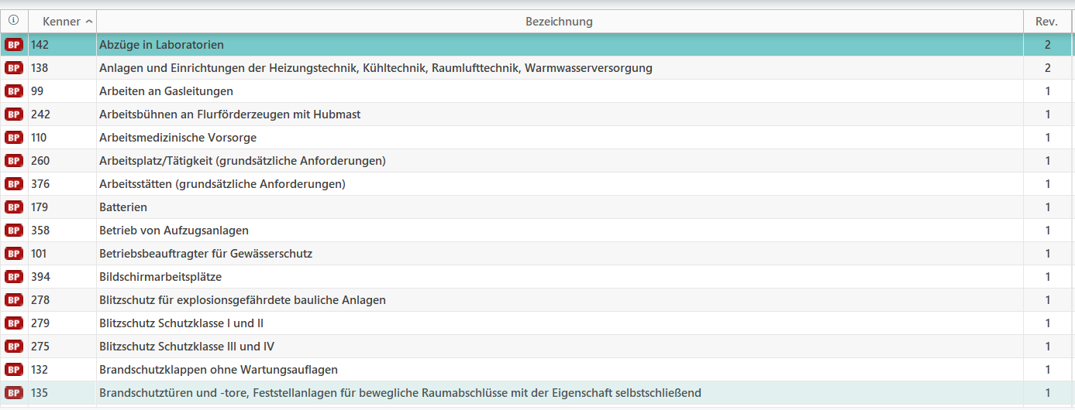
Aktualisierung bei Gesetzesänderungen.
Das MAQSIMA Konzept.
Die Aktualisierung von Gesetzen, Verordnungen, Regeln erfolgt in MAQSIMA myFM zweimal jährlich. Die Aktualisierung ist keine Information, welche Paragraphen sich verändern haben, sondern ein geführter Prozess durch die Änderungen in den konkreten Prüfungs- und Wartungsvorgaben.

Slide 31
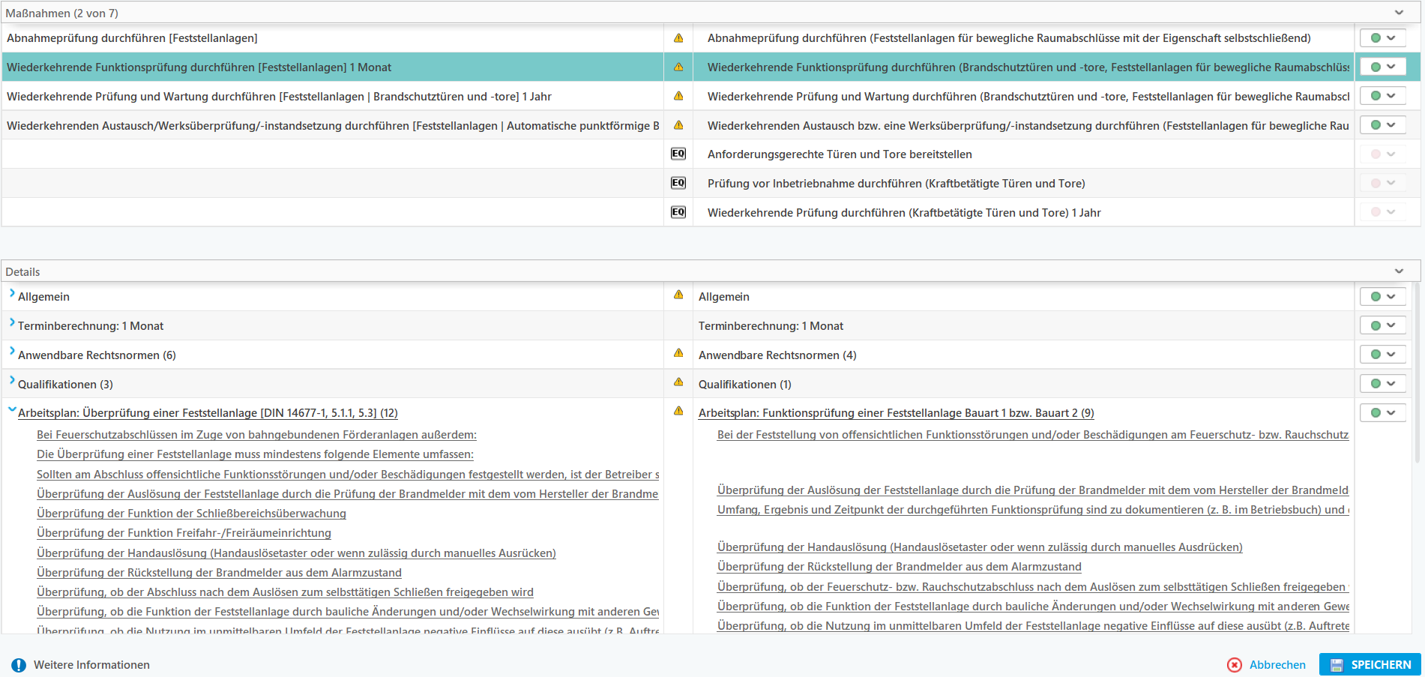
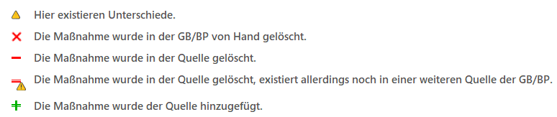
Aktualisierung bei Gesetzesänderungen.
Das MAQSIMA Konzept.
Änderungen werden in einem Assistenten gegenübergestellt und mit der bisher gültigen Version verglichen. Im Rahmen eines Freigabeprozesse können die Änderungen übernommen werden.

Slide 32
Die Merkmale / Attribute aus gesetzlicher Sicht für die TGA-Erfassung sind vorhanden.
Das MAQSIMA Konzept.
Klasse 344.10 Innentür - Attribute
Attributwert
Art der Tür
manuell / kraftbetätigt
ESG
ja / nein
Tür im Rettungsweg
ja / nein
Brandschutztür
ja / nein
DIBt-Zulassungsnummer Brandschutztür
Z-…..
Bauordnungsrecht anwendbar
ja / nein
Bundesland
Bayern, Sachsen-Anhalt
Feststellanlage
ja / nein
….
….

Slide 33
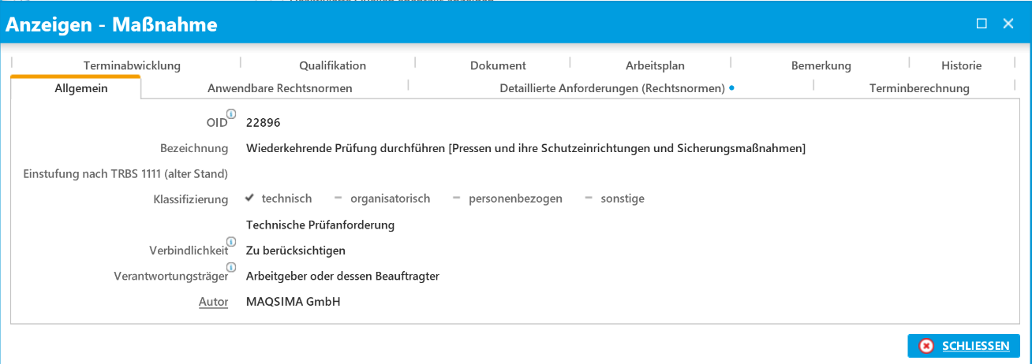
Prüfpflichten für Produktionsanlagen, Maschinen, Arbeitsmittel ….
Das MAQSIMA Konzept.

Slide 34
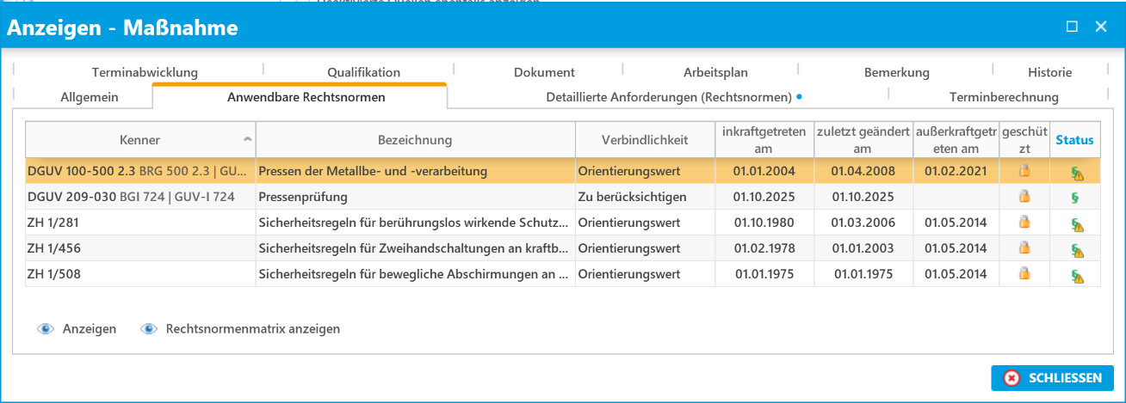
Prüfpflichten für Produktionsanlagen, Maschinen, Arbeitsmittel ….
Das MAQSIMA Konzept.

Slide 35
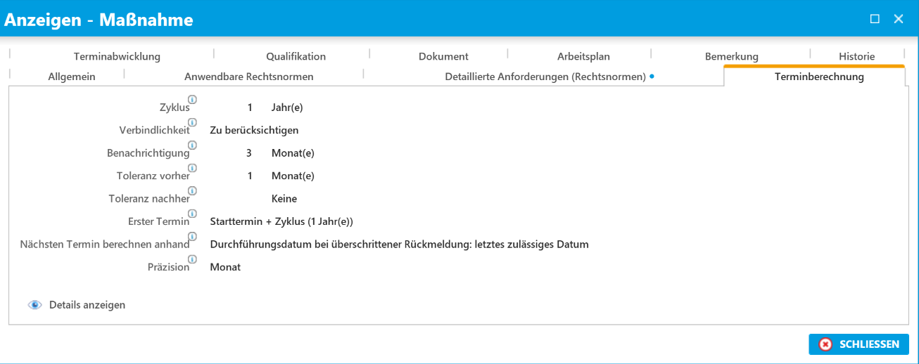
Prüfpflichten für Produktionsanlagen, Maschinen, Arbeitsmittel ….
Das MAQSIMA Konzept.

Slide 36
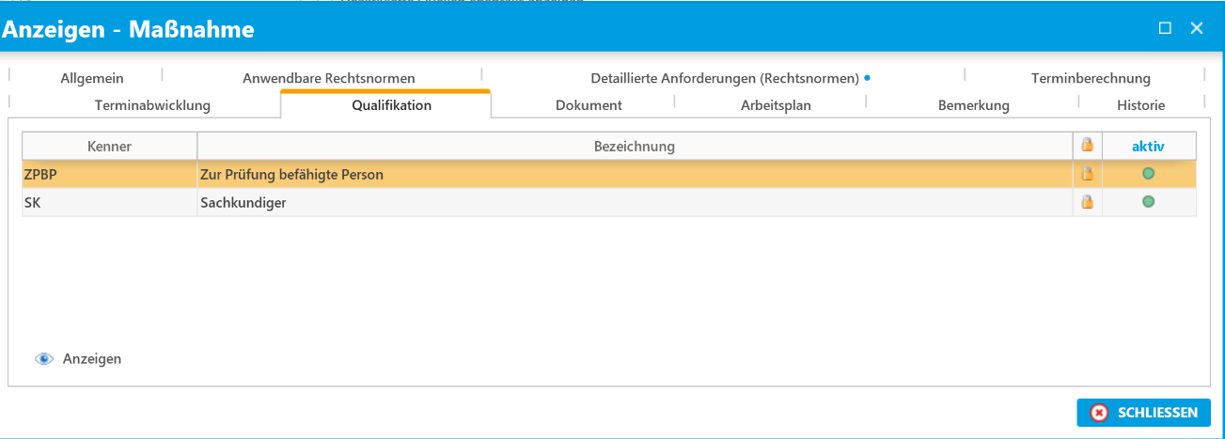
Prüfpflichten für Produktionsanlagen, Maschinen, Arbeitsmittel ….
Das MAQSIMA Konzept.

Slide 37
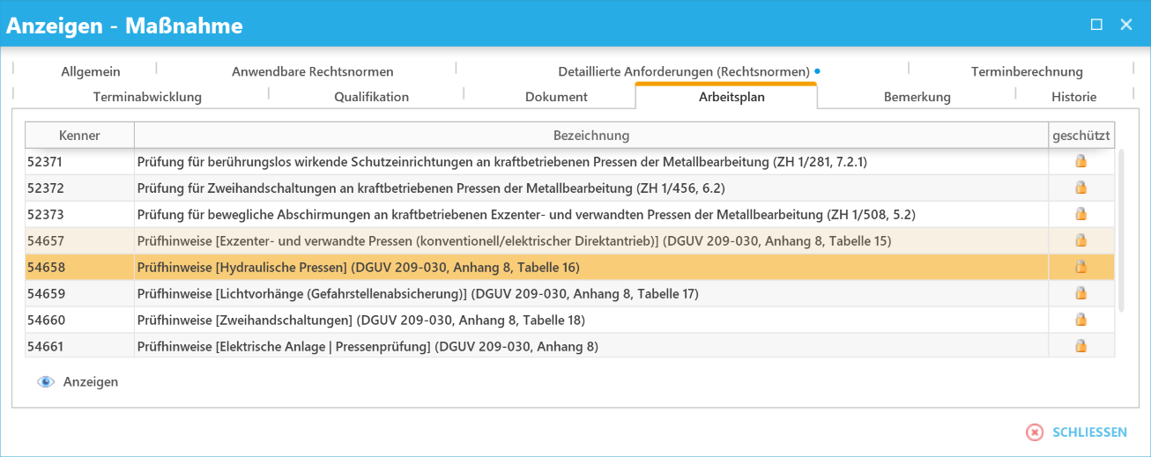
Prüfpflichten für Produktionsanlagen, Maschinen, Arbeitsmittel ….
Das MAQSIMA Konzept.

Slide 38
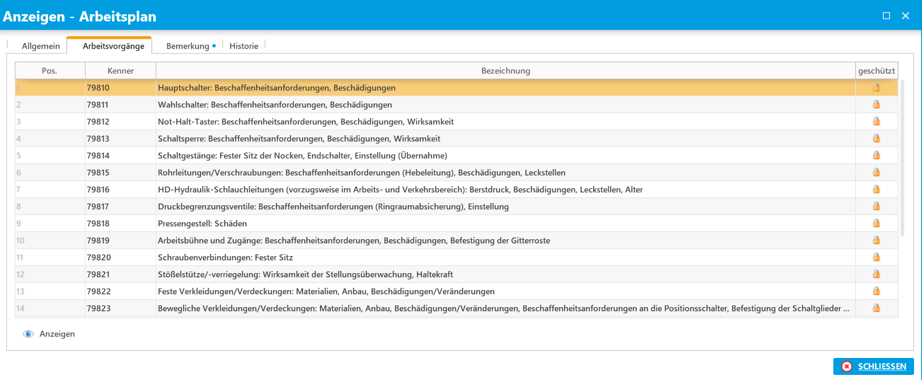
Prüfpflichten für Produktionsanlagen, Maschinen, Arbeitsmittel ….
Das MAQSIMA Konzept.

Slide 39
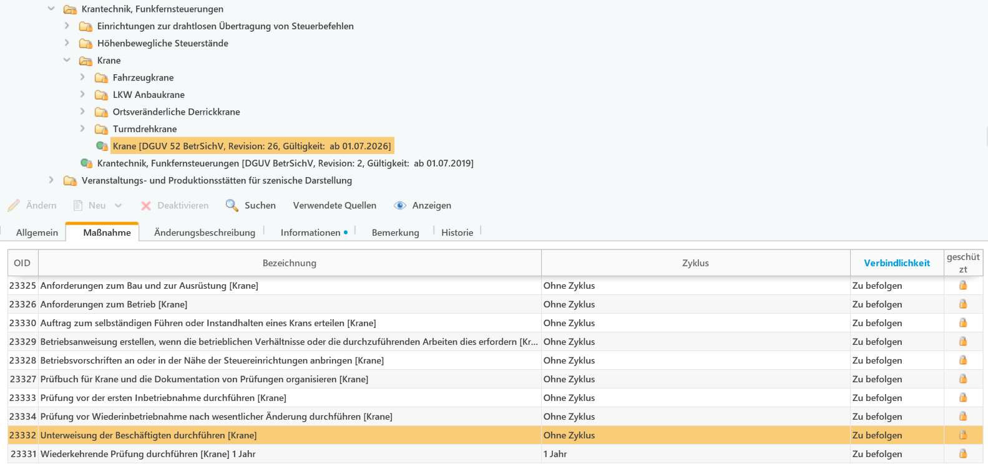
Weitere gesetzliche Anforderungen für Personen, Qualifikationen und organisatorische Pflichten ….
Das MAQSIMA Konzept.

Slide 40
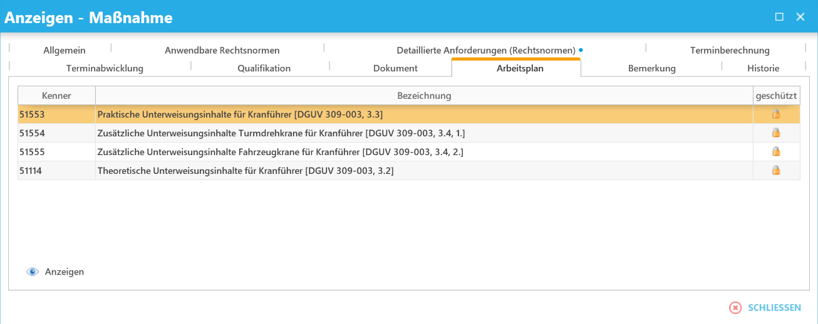
Weitere gesetzliche Anforderungen für Personen, Qualifikationen und organisatorische Pflichten ….
Das MAQSIMA Konzept.

Slide 41
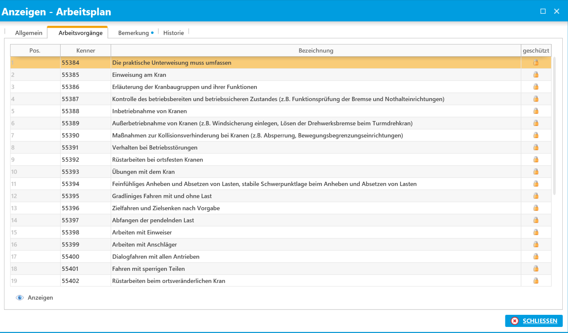
Weitere gesetzliche Anforderungen für Personen, Qualifikationen und organisatorische Pflichten ….
Das MAQSIMA Konzept.

Slide 42
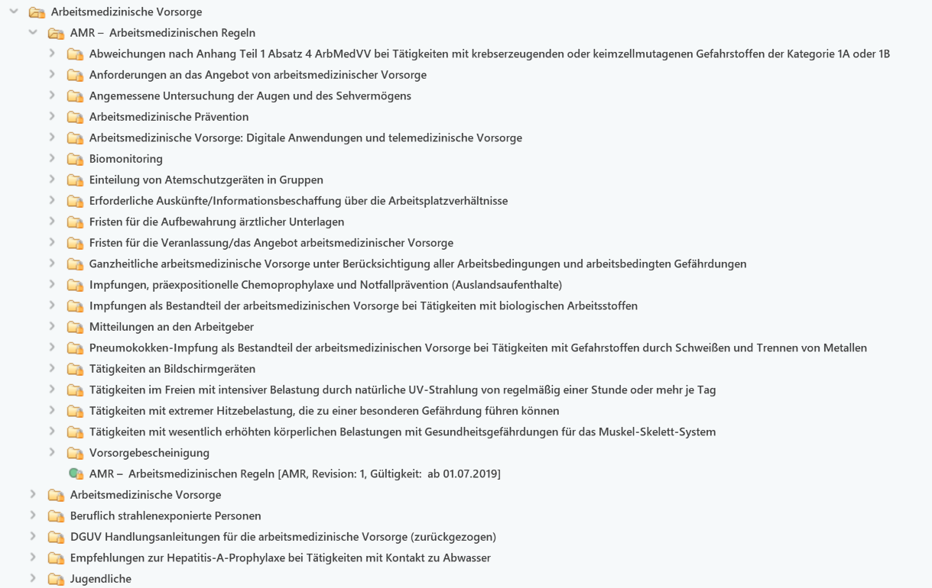
Weitere gesetzliche Anforderungen für Personen, Qualifikationen und organisatorische Pflichten ….
Das MAQSIMA Konzept.

Slide 43
Weitere gesetzliche Anforderungen für Personen, Qualifikationen und organisatorische Pflichten ….
Das MAQSIMA Konzept.

Slide 44
Der Überblick.
Delegation der Betreiberpflichten
Inhalt

Slide 45
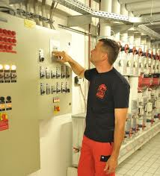
Verantwortung und Haftung.
Delegation von Betreiberpflichten.
Wer eine potentielle Gefahrenquelle eröffnet und betreibt, muss alles Erforderliche tun, um diese Gefahrenquelle sicher zu betreiben.
    Risiko des Organisationsverschuldens mit
    persönlicher Haftung des „Verantwortlichen“.
    Der Arbeitgeber muss geeignete Maßnahmen des Arbeitsschutzes
    ergreifen, um u.a. die Sicherheit und Gesundheit seiner
    Beschäftigten zu gewährleisten.

Slide 46
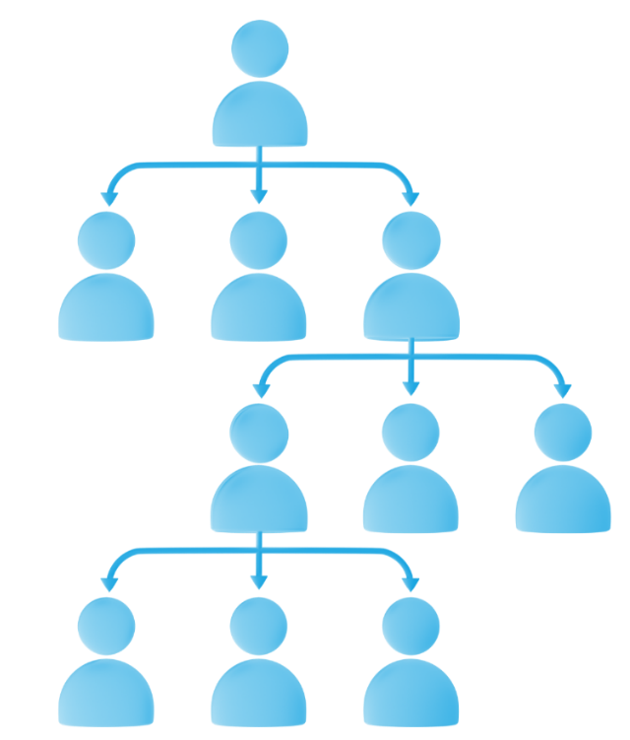
Verantwortung bleibt, trotz Delegation, trotz Dienstleister.
Delegation von Betreiberpflichten.
Regeln bei der Delegation von Verantwortung:
Auswahl der geeigneten Mitarbeiter (Qualifikation)
Anweisung der ausgewählten Mitarbeiter
(Aufstellen von genauen Regeln)
Übertragung der erforderlichen Kompetenzen
(finanziell, zeitlich, Unabhängigkeit bei Entscheidungen)
Überwachung der anweisungsgemäßen Ausführung
Verantwortung kann nie vollständig übertragen,
allenfalls geteilt werden!

Slide 47
Der Überblick.
CAFM: Planung. Durchführung. Dokumentation.
Inhalt

Slide 48
Umsetzung im CAFM-System smartIO.
CAFM: Planung. Durchführung. Dokumentation.
Zuordnung Betreiberpflichten
zu technischen Objekten
Auswahl der Betreiberpflichten
MAQSIMA myFM Portal
Terminplanung /
Termindurchführung
Dokumentation /
Kontrolle
MAQSIMA myFM
smartIO
Legende

Slide 49
Der Überblick.
Schlusspunkt
Inhalt

Slide 50
Das Wichtigste in Kürze.
Schlusspunkt
KI, Software und menschliche Expertise.
Transparenz. Die Betreiberpflichten
immer im Blick.
Offene Schnittstelle zu CAFM-Systemen.
Aktualität. Mit unseren Experten
stets auf dem neusten Stand.
MAQSIMA myFM
Rechtskonformität
leicht gemacht

